Slide 1
Microsoft Project

Slide 2
Pojęcie projektu
Projekt jest serią kroków często wykonywaną przez więcej niż jedną osobę. Ponadto:
  Każdy projekt ma określony i konkretny cel. Wiemy, że zakończyliśmy swój projekt, jeśli osiągnęliśmy jego cel.
  Projekt ma określone ramy czasowe. Powodzenie projektu często jest mierzone tym, czy zmieścił się on w przydzielonym mu czasie
  Projekt korzysta z zasobów. Zasoby to nie tylko ludzie; do zasobów zalicza się pieniądze, maszyny, materiały i wiele innych rzeczy. To, jak dobrze te zasoby są przydzielane i wykorzystane, jest kolejnym kluczem do sukcesu lub porażki projektu.
  Każdy projekt składa się ze współzależnych, ale indywidualnych kroków zwanych zadaniami. Żadna część projektu nie jest zawieszona w próżni. Jeżeli jedno z zadań opóźni się albo przekroczy budżet, z reguły wpływa to na inne zadania, ogólny harmonogram oraz całkowite koszty.

Slide 3
Zarządzanie projektem
Ścieżka krytyczna i zapas czasu
  Ścieżka krytyczna określa w projekcie serię zadań, które muszą być wykonane w odpowiednim terminie, aby cały projekt utrzymał się w planowanym czasie.
  Ścieżka krytyczna zmienia się w miarę postępu projektu. Wiedza o tym, na jakim etapie są zadania ścieżki krytycznej w każdym momencie realizacji projektu, ma zasadnicze znaczenie.

Slide 4
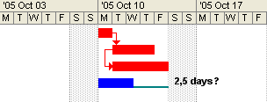
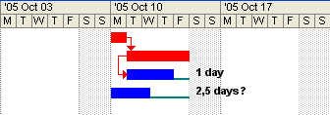
Zarządzanie projektem
Zapas czasu jest ilością czasu, o którą można opóźnić zadanie, zanim dostanie się na ścieżkę krytyczną. Inną nazwą zapasu czasu jest dryfowanie.
Ścieżka krytyczna pomaga w ustaleniu pierwszeństwa zadań, które nie mają zapasu czasu w terminarzu, aby zapewnić, ich wykonanie bez opóźnienia, co niekorzystnie wpłynęłoby na ogólny harmonogram.

Slide 5
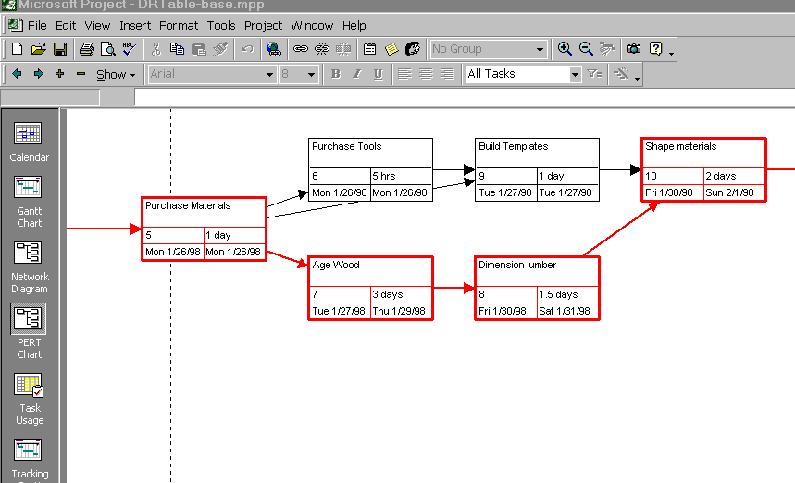
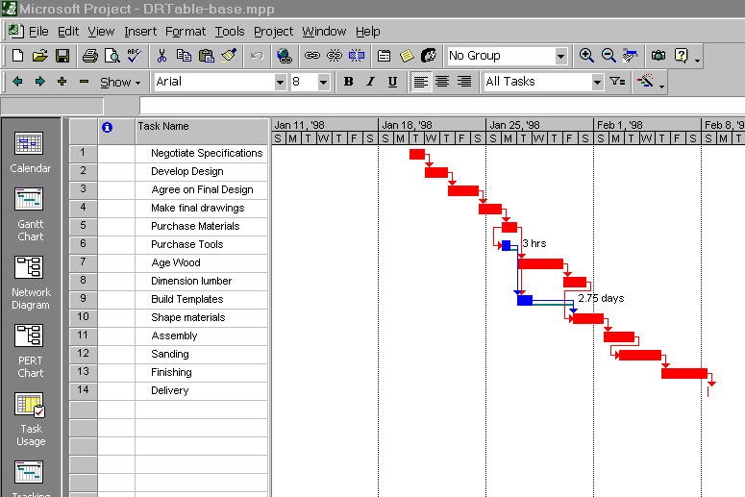
Ścieżka krytyczna

Slide 6
Kierowanie projektem z pomocą programu do zarządzania projektami
Automatyzacja współdziałania z wykorzystaniem MS Project
  Zaplanować kolejność działań. Przez wcześniejsze zaplanowanie różnych elementów naszego projektu można dokładniej oszacować czas i zasoby potrzebne do jego wykonania.
  Obserwować postęp robót. Dzięki możliwości obserwowania realizacji projektu z różnych perspektyw można stwierdzić, czy jest prawdopodobne, że osiągniemy nasz cel.
  Rozpoznawać konflikty. Wcześnie identyfikując konflikty dotyczące czasu i zasobów, można sprawdzić różne wariantowe rozwiązania, zanim konflikty wymkną się spod kontroli.

Slide 7
Kierowanie projektem z pomocą programu do zarządzania projektami
  Wprowadzać poprawki. Można wprowadzić poprawki do czasu trwania i kosztów zadań oraz automatycznie zaktualizować zadania, uwzględniając wpływ wprowadzonych przez nas zmian.
  Tworzyć profesjonalnie wyglądające raporty. Można stworzyć raport o stanie naszego projektu, co pozwoli członkom zespołu ustalić priorytety, a zarazem pomoże zarządowi w podejmowaniu odpowiedzialnych decyzji.

Slide 8
Diagramy wspomagające zarządzanie projektem
Wykresy Gantta,
Diagramy sieciowe
Obciążenie zasobów, zadaniami
Są to wykresy, których można używać do śledzenia poszczególnych aspektów projektu.

Slide 9
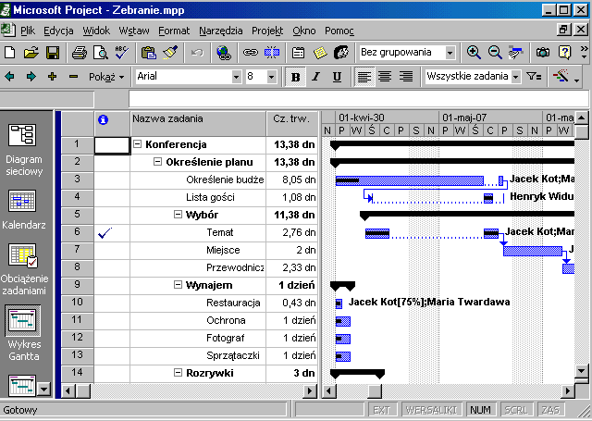
Wykresy Gantta

Slide 10
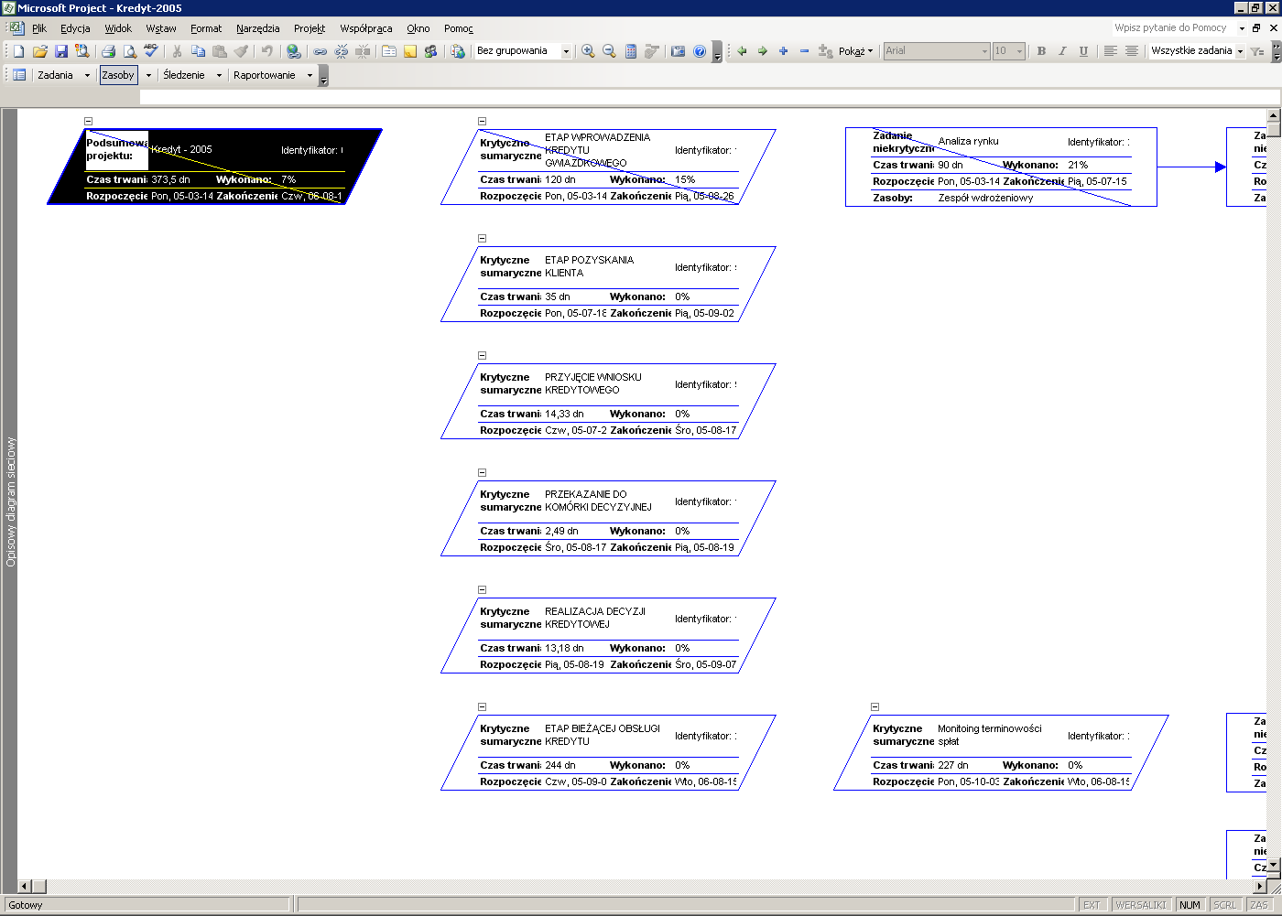
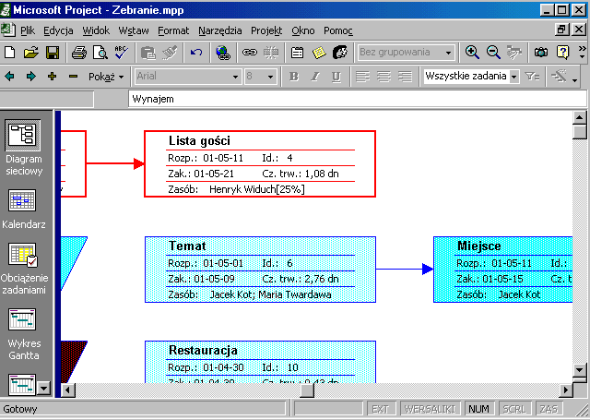
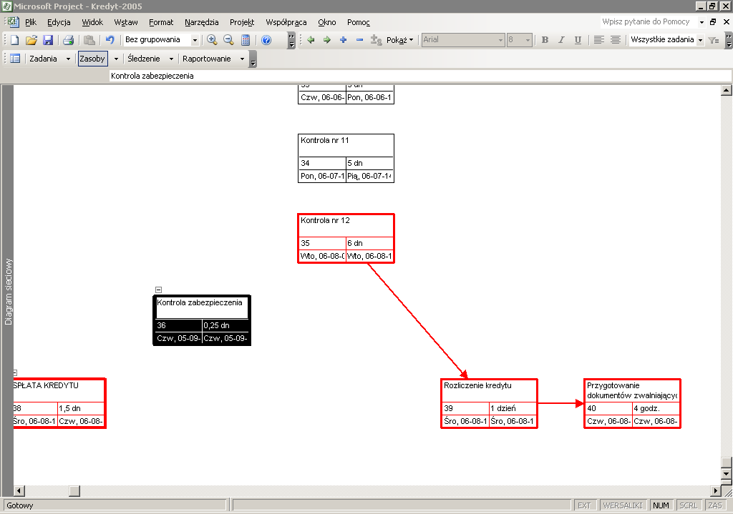
Diagramy sieciowe

Slide 11
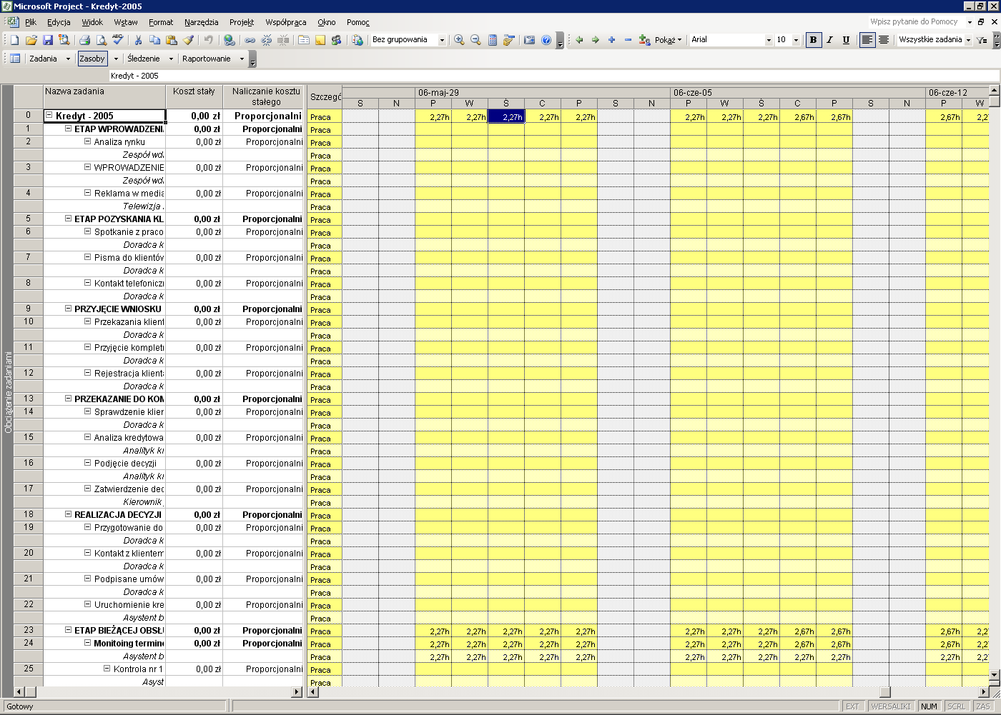
Zestawienie obciążenia zadaniami

Slide 12
Etapy budowania projektu
Określanie listy zadań głównych
Określanie zadań szczegółowych
Określenie powiązań między zadaniami
Określanie ograniczeń czasowych
------------------------------------------
Zdefiniowanie zasobów
Przypisanie zasobów
Rozwiązanie konfliktów i nadmiernej alokacji zasobów

Slide 13
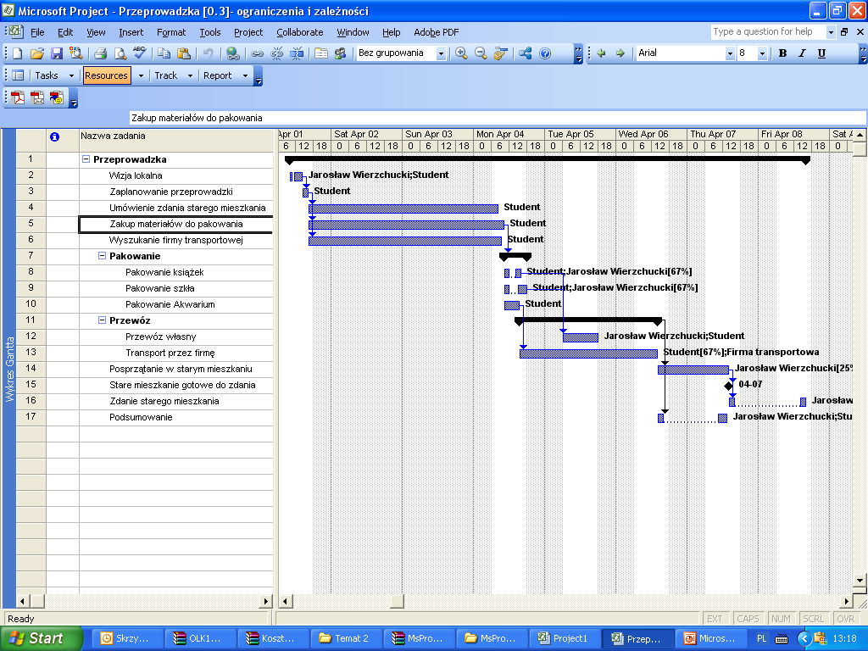
Punkty kontrolne – (ang. mile stones)
Każda metodyka wytwarzania projektów wymaga określenia punktów kontrolnych jego realizacji. Wynikiem takiej kontroli bywa z reguły ocena dotychczasowej realizacji projektu.
Realizacja projektów wymaga w wielu przypadkach wytwarzania pewnych półproduktów, świadczących o poprawnym wykonaniu zadania.

Slide 14
Zależności między zadaniami
Niektóre zadania są zależne od innych np. nie można rozpocząć lakierowania podłogi przed ukończeniem jej cyklinowania.
W programie MS Project wyróżniamy cztery typy takich zależności:
(ZR) Zakończenie-rozpoczęcie – opisuje sytuację, kiedy kolejne zadanie może być rozpoczęte dopiero po ukończeniu poprzedniego (tak jak w przykładzie powyżej)
(RR) Rozpoczęcie-rozpoczęcie – gdy nie można rozpocząć jednego zadania dopóki nie zacznie się inne (wyniki wyborów można zacząć sumować po rozpoczęciu ich otrzymywania)
(ZZ) Zakończenie-zakończenie – zadanie nie może zostać zakończone przed zakończeniem innego zadania (np. instalacja komputerów w biurze musi się zakończyć w tym samym czasie co przeprowadzka personelu, aby pracownicy mogli z nich korzystać)
(RZ) Rozpoczęcie-zakończenie – zadanie nie może zostać zakończone przed rozpoczęciem innego (np. oddanie programu klientowi nie może nastąpić przed rozpoczęciem pracy nad nim)

Slide 15
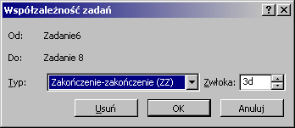
Zależności między zadaniami - opóźnienia
Czas opóźnienia (zwłoki) i czas wyprzedzenia określają różnicę czasu wykonania poszczególnych zadań. Czas zwłoki to opóźnienie między zakończeniem jednego zadania, a rozpoczęciem następnego. Czas wyprzedzenia określa, o ile wcześniej może rozpocząć się wykonanie następnego zadania przed zakończeniem poprzednika, co umożliwia na przykład rozpoczęcie prac nad zadaniem w połowie realizacji poprzedniego zadania. Czas zwłoki podaje się jako wartość dodatnią, natomiast czas wyprzedzenia jako wartość ujemną.

Slide 16
Tworzenie ograniczeń czasowych
Jak najpóźniej. Wymusza rozpoczęcie realizacji zadania w takim terminie, aby zostało ono zakończone nie później niż w dniu zakończenia projektu.
Zakończ nie wcześniej niż/Zakończ nie później niż. Wymusza zakończenie zadania nie wcześniej lub nie później niż w określonym terminie.
Musi zakończyć się/Musi rozpocząć się. Wymusza zakończenie lub rozpoczęcie zadania w konkretnym dniu.
Rozpocznij nie wcześniej niż/Rozpocznij nie później niż. Wymusza takie ustalenie daty rozpoczęcia zadania, aby przypadła ona nie wcześniej lub nie później niż w określonym dniu.
Tylko ograniczenia Musi zakończyć się/Musi rozpocząć się wymuszają rozpoczęcie lub zakończenie zadania w konkretnym dniu; wszystkie pozostałe zakładają wykonanie zadania w pewnym przedziale czasu.

